Slide 1
ЕТИЧНІ СТАНДАРТИ ПОВЕДІНКИ ОСІБ, УПОВНОВАЖЕНИХ НА ВИКОНАННЯ
ФУНКЦІЙ ДЕРЖАВИ

Slide 2
Найважливішими серед основних правил етичної поведінки державного службовця, які наведені в розділі VI «Правила етичної поведінки» Закону України «Про запобігання корупції», є:
нерозголошення інформації
компетентність і ефективність
пріоритет державних інтересів
неупередженість
утримання від виконання незаконних рішень чи доручень
політична нейтральність
Вказані засади добросовісної поведінки обов’язкові для посадових осіб органу на всіх етапах роботи!

Slide 3
Державним службовцям забороняється розголошувати персональні дані фізичних осіб, конфіденційну та іншу інформацію з обмеженим доступом, режим якої встановлено законами України «Про державну таємницю», «Про інформацію», «Про захист персональних даних» та «Про доступ до публічної інформації», що стала їм відома у зв’язку з виконанням посадових обов’язків.
Якщо державним службовцям стало відомо про загрозу чи факти неправомірного поширення інформації з обмеженим доступом, вони повинні негайно повідомити про це безпосереднього керівника.
Державним службовцям забороняється обмежувати доступ до публічної інформації, крім випадків, встановлених Законом України «Про доступ до публічної інформації».

Slide 4
Службовий етикет – це прийнятий порядок спілкування, за яким державні службовці спілкуються всередині колективу, з представниками інших органів державної влади, підприємств та комерційних структур для отримання максимальних результатів у роботі.
Приходячи на державну службу, працівник робить свідомий вибір і погоджується на суворе обмеження як у публічній, так і у приватній діяльності.
Наказом Національного агентства України з питань державної служби від 28 квітня 2021 року № 72-21 внесено зміни до Загальних правил етичної поведінки державних службовців та посадових осіб місцевого самоврядування. Цей наказ зареєстровано в Міністерстві юстиції України 20.05.2021 за № 668/36290
Ці Правила регулюють моральні засади діяльності державних службовців та полягають у дотриманні принципів етики державної служби.

Slide 5
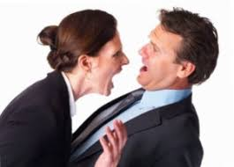
Посадові особи під час виконання своїх службових повноважень зобов’язані неухильно додержуватися вимог закону та загальновизнаних етичних норм поведінки, бути ввічливими у стосунках з громадянами, керівниками, колегами і підлеглими
(стаття 38 Закону України «Про запобігання корупції»).
Державні службовці під час виконання своїх посадових обов’язків зобов’язані неухильно дотримуватись загальновизнаних етичних норм поведінки, бути доброзичливими та ввічливими, дотримуватись високої культури спілкування (не допускати використання нецензурної лексики, підвищеної інтонації).
Державні службовці повинні запобігати виникненню конфліктів у стосунках з громадянами, керівниками, колегами та підлеглими.

Slide 6
Такі поняття, як ввічливість, гідність, тактовність, стосуються всіх однаково в державній установі, незалежно від того, хто є спілкувальником на цей момент (колега, громадянин, вахтер, технічний працівник).
У діловій сфері немає «чоловічого» та «жіночого» ділового етикету, а є дві форми поведінки – ділова та дружня. Тому жінка не повинна вимагати до себе особливого ставлення і не приймати ті знаки уваги, на які може розраховувати у світському та приватному житті.
Ознакою хорошого тону є демонстрування як чоловіками, так і жінками гарних манер та вихованості, уміння допомогти один одному.
Якщо ділова людина має гарні манери й постійно демонструє їх повсюдно, то це викликає довіру до неї, її поведінку можна передбачити, з нею безпечно, вона є стабільною, її поведінка відповідає очікуванням інших людей.
За порушення правил ділового етикету немає ніякої офіційної, адміністративної, кримінальної відповідальності, але є громадська думка, сприймання конкретної особи іншими людьми.

Slide 7
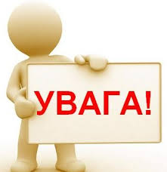
Державні службовці у процесі спілкуванні під час виконання посадових обов’язків повинні дотримуватися таких правил:
надавати інформацію із зазначенням даних, що її підтверджують;
своєчасно надавати відповідно до законодавства іншим державним службовцям інформацію, необхідну для виконання ними посадових обов’язків;
викладати інформаційні матеріали та повідомлення чітко, лаконічно та послідовно для однозначного їх сприйняття.
Державні службовці повинні використовувати своє службове становище виключно для виконання своїх посадових обов’язків і доручень керівників, наданих на підставі та у межах повноважень, передбачених законами України.

Slide 8
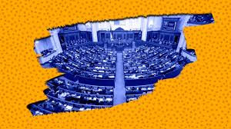
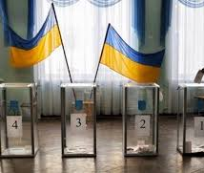
Державному службовцю заборонено у будь-який спосіб використовувати своє службове становище в політичних цілях, у тому числі для залучення державних службовців, посадових осіб місцевого самоврядування, працівників бюджетної сфери та інших осіб до участі у передвиборній агітації, акціях та заходах, що організовуються політичними партіями.
Державним службовцям забороняється використовувати свої повноваження або своє службове становище в особистих (приватних) інтересах чи в неправомірних особистих інтересах інших осіб, у тому числі використовувати свій статус та інформацію про місце роботи з метою одержання неправомірної вигоди для себе чи інших осіб.

Slide 9
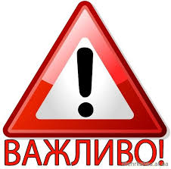
У разі виникнення у державного службовця сумнівів щодо законності отриманого для виконання наказу (розпорядження), доручення керівника він повинен вимагати його письмового підтвердження, після отримання якого зобов’язаний виконати такий наказ (розпорядження), доручення (крім явно злочинного наказу (розпорядження), доручення). Одночасно з виконанням такого наказу (розпорядження), доручення державний службовець зобов’язаний у письмовій формі повідомити про нього керівника вищого рівня або орган вищого рівня.
У разі отримання для виконання наказу (розпорядження), доручення, які державний службовець вважає незаконними або такими, що становлять загрозу охоронюваним законом правам, свободам чи інтересам окремих громадян, юридичних осіб, державним або суспільним інтересам, він повинен негайно в письмовій формі повідомити про це керівника органу, в якому він працює.

Slide 10
Державні службовці повинні сумлінно, компетентно, результативно і відповідально виконувати свої посадові обов’язки, проявляти ініціативу, а також не допускати ухилення від прийняття рішень та відповідальності за свої дії та рішення.
Державні службовці повинні постійно поліпшувати свої уміння, знання і навички відповідно до функцій та завдань займаної посади, підвищувати свій професійний та культурний рівень, удосконалювати організацію службової діяльності.
Одяг державних службовців повинен бути офіційно-ділового стилю і відповідати загальноприйнятим вимогам пристойності.
Державні службовці повинні поважати приватне життя інших осіб.

Slide 11
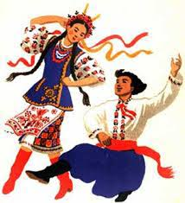
Державні службовці зобов’язані з повагою ставитися до державних символів України, використовувати державну мову під час виконання своїх посадових обов’язків, не допускати дискримінації державної мови.
Державні службовці мають шанувати народні звичаї і національні традиції.

Slide 12
Поняття «дискреційні повноваження»
ДЯКУЄМО ЗА УВАГУ!

